Slide 1
Создание образовательного пространства для обучения и развития школьников с ТМНР в условиях современной школы
РОССИЙСКАЯ ФЕДЕРАЦИЯ
ПРАВИТЕЛЬСТВО КАЛИНИНГРАДСКОЙ ОБЛАСТИ
МИНИСТЕРСТВО ОБРАЗОВАНИЯ
ГОСУДАРСТВЕННОЕ БЮДЖЕТНОЕ ОБРАЗОВАТЕЛЬНОЕ УЧРЕЖДЕНИЕ КАЛИНИНГРАДСКОЙ ОБЛАСТИ ОБЩЕОБРАЗОВАТЕЛЬНАЯ ОРГАНИЗАЦИЯ ДЛЯ ОБУЧАЮЩИХСЯ, ВОСПИТАННИКОВ С ОГРАНИЧЕННЫМИ ВОЗМОЖНОСТЯМИ ЗДОРОВЬЯ «КАЛИНИНГРАДСКАЯ СРЕДНЯЯ ОБЩЕОБРАЗОВАТЕЛЬНАЯ ШКОЛА-ИНТЕРНАТ»
ЧУКАНЬ Т.В.,
ГБУ КО «ШКОЛА-ИНТЕРНАТ»
г. КАЛИНИНГРАД

Slide 2
Тяжелые множественные нарушения развития (ТМНР) - это врожденные или приобретенные в раннем возрасте сочетания нарушений различных функций организма

Slide 3
Ресурсный класс – специальная модель образования, предполагающая обучение и развитие школьников с тяжелыми множественными нарушениями развития (ТМНР)

Slide 4
Нормативно – правовые аспекты разработки АОП и СИПР для обучающихся с ТМНР
Федеральный закон № 273-ФЗ «Об образовании в Российской Федерации» от 29.12.2012 г. (ст.2, ст.5, ст.79)
Федеральный Государственный образовательный стандарт начального общего образования для детей с ОВЗ, утверждённый приказом Министерства образования и науки Российской Федерации от 19 декабря 2014 года № 1598
Федеральный государственный образовательный стандарт образования обучающихся с умственной отсталостью (интеллектуальными нарушениями), утвержденный приказом Министерства образования и науки Российской Федерации от 19.12.2014 № 1599
Письмо Министерства просвещения РФ № 9815 от 06.09.2021 г. об организации основного общего образования обучающихся с ОВЗ
Письмо Минобрнауки РФ от 15.03.2018 г. № ТС-728/07 «Об организации работы по СИПР»
СП 2.4.3648-20 «Санитарно-эпидемиологические требования к организациям воспитания и обучения, отдыха и оздоровления детей и молодежи» (п. 3.4, 3.4.14 – о количестве обучающихся с ОВЗ в классе)

Slide 5
Локальные нормативные акты ГБУ КО «Школа – интернат»:
Положение о разработке и реализации специальной индивидуальной программы развития (СИПР) обучающегося
Положение об организации интегрированного и инклюзивного образования
Положение о психолого-педагогическом консилиуме
Положение о службе психолого-социального сопровождения
Положение о безотметочном обучении
Положение о проверке тетрадей и других работ обучающихся
Положение о промежуточной, итоговой аттестации и переводе обучающихся

Slide 6
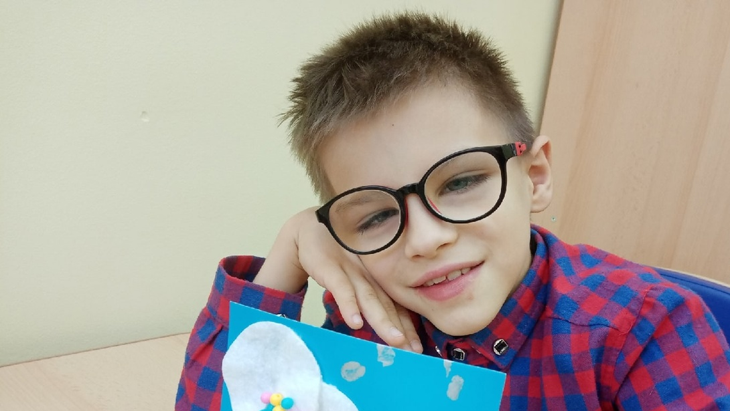
Обязательные условия Ресурсного класса:
Специальная индивидуальная программа развития (СИПР)
Учет ООП
Команда педагогов и родителей
Содержание образования в условиях семьи
Специальное оборудование и пространство
Развитие БУД

Slide 8
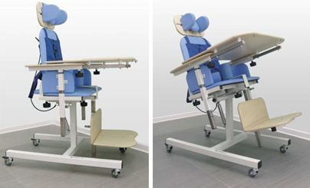
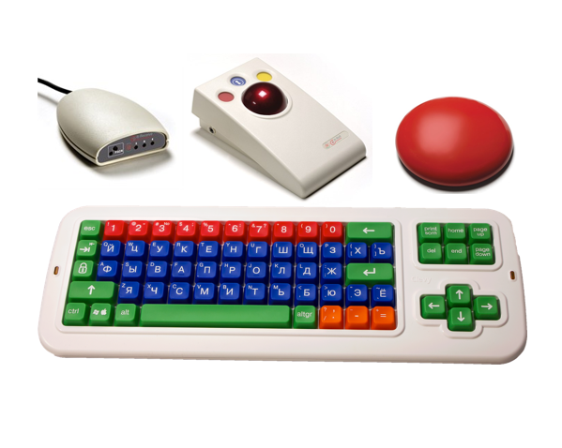
доступность пространства
зонирование пространства
многофункциональная мебель
технические средства реабилитации
ассистивные устройства
Педагог
Специалист
Ассистент
Родитель
Обучающийся
Врач*

Slide 11
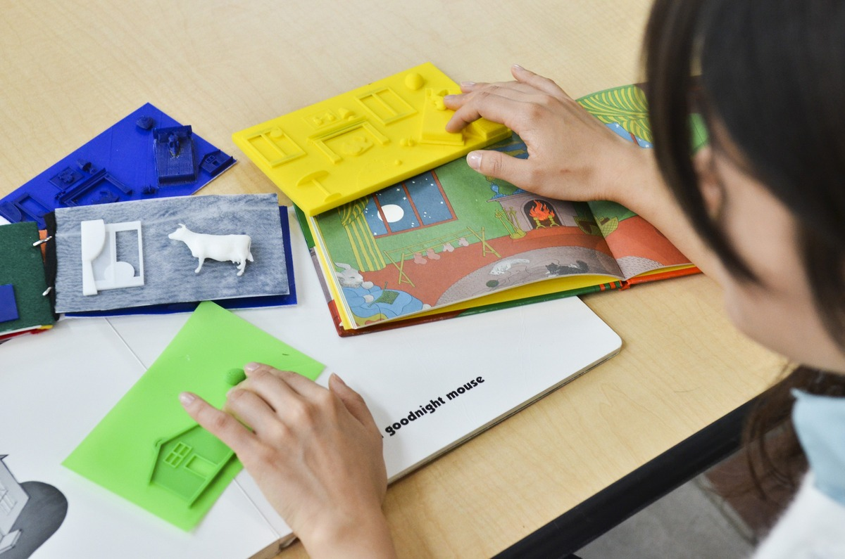

Slide 13
